Slide 1
Speculative Decoding with Big Little Decoder
刘伟哲
21371421
21371421@buaa.edu.cn
Notes:
此模块注重完整性与逻辑性，请做好总结工作。

Slide 2
汇报提纲
研究总结
研究背景
研究方法
实验评估
局限性
总结
[1] Sehoon Kim, Karttikeya Mangalam, Suhong Moon, Jitendra Malik, Michael W. Mahoney, Amir Gholami and Kurt Keutzer. Speculative decoding with big little decoder. arXiv preprint arXiv:2302.07863

Slide 3
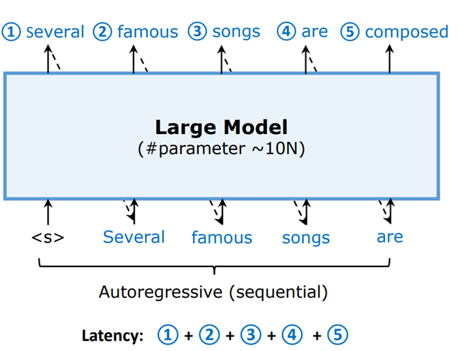
研究背景
自回归生成任务推理低效
基于 Transformer 的 LLM 文本处理质量高，但模型规模大，推理速度慢，实时响应使用受限
自回归模型推理过程串行化，硬件利用率低下，推理速度慢

Slide 4
研究背景
非自回归解码^{[16]}
研究现状
改进解码器
降低解码器深度^{[29,51]}
提高自回归生成任务推理速度
知识蒸馏^{[22]}
使用多个模型
集成学习^{[44]}
强模型对弱模型进行评估^{[4,38]}
参考文献详见附录
Notes:
也可采用图表等统计方式

Slide 5
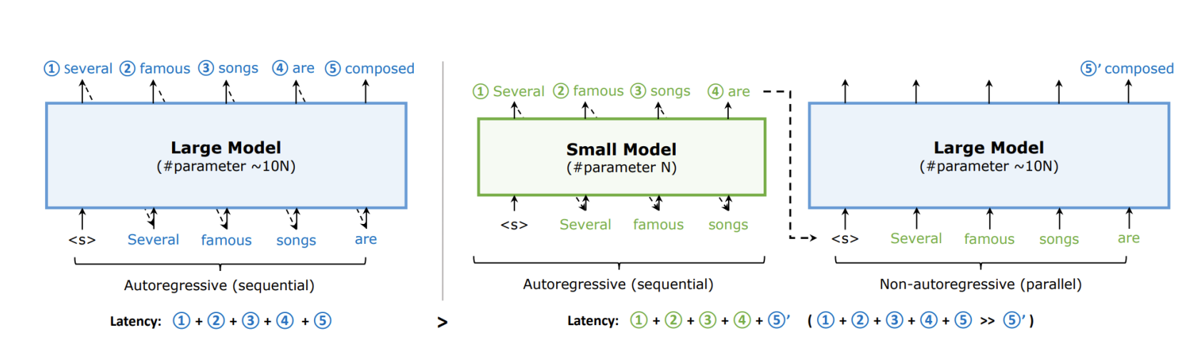
研究方法
创新思路
Big Little Decoder(BiLD) 框架由两个解码器组成，它们协同工作生成文本序列
小模型运行开销小，自回归地生成大部分文本
大模型偶尔修正小模型不准确的预测，高效并行运行
Notes:
与常规的自回归执行相比，这种自回归小模型、非自回归大模型结合的方案大大加快了推理速度，最高可达原来的 2 倍，同时保持了类似甚至更好的生成质量。
文章通过实例证明，在许多文本生成场景中，只要纠正了部分错误预测，比大型模型小一个数量级的模型也能达到与大型模型相当的生成质量。

Slide 6
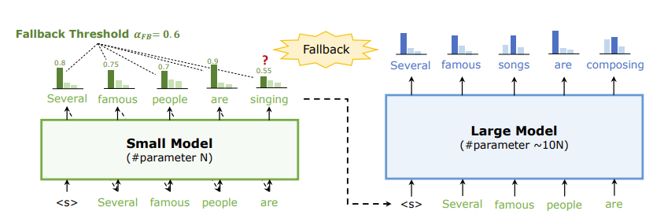

研究方法
Fallback —— 从小模型到大模型的时机
使用最大预测概率 $\max_{y}p_{S}(y|y_{1:n−1})$ 判别转交时机^{[20]}：若小于阈值$α_{FB}$，则 Fallback 使用大模型生成下一个标记
[20] Dan Hendrycks and Kevin Gimpel. A baseline for detecting misclassified and out-of-distribution examples in neural networks. arXiv preprint arXiv:1610.02136, 2016.
Notes:
如果最大预测概率较小，就意味着小模型对于自己的预测结果不够自信，可能是不准确的

Slide 7
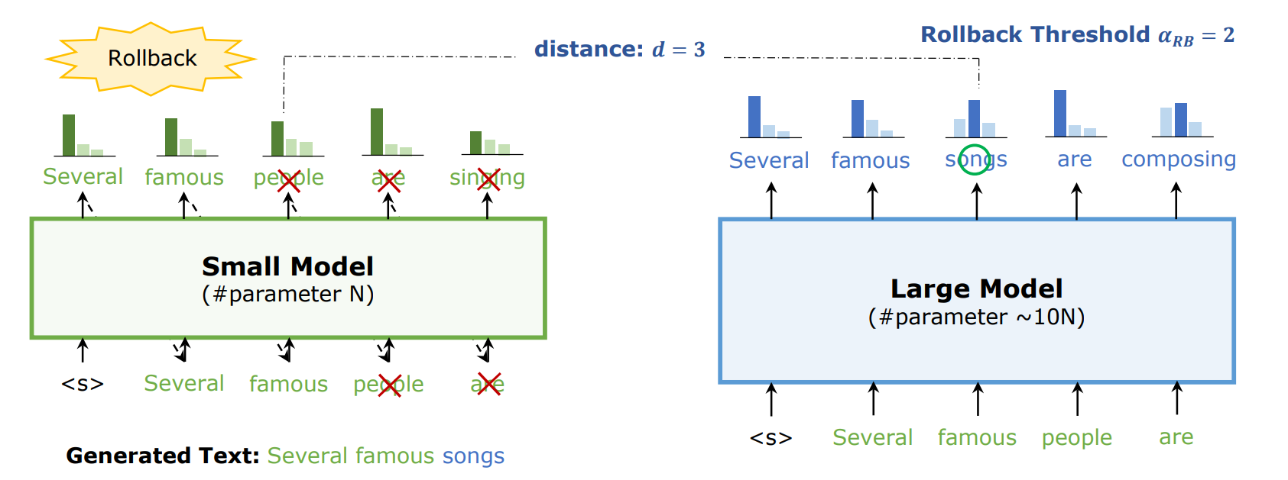

研究方法
Rollback ——大模型修正小模型的预测
对于距离指标$d\left(· , ·\right)$，寻找大于阈值 $α_{RB}$ 的最小的解码步m，满足
可取 $d\left(· , ·\right) 为$交叉熵函数
若找到 m ，则撤销预测 $(y_{m},…,y_{n})$ ，并替换$y_{m}=y_{m,L}$
Rollback 会降低推理速度，但文本生成质量的提升更显著
Notes:
Fallback 时，小模型先前的预测可能也是不准确的^{[18]}
早期的错误预测可能会严重影响所有后续的文本生成^{[51]}
因此，大模型需要回顾验证小模型的历史预测

Slide 8



研究方法
模型预测对齐(可选优化)
大小模型分别训练，可能会得到语义相近但是词汇表不同的训练结果
预测对齐可以提高大小模型的相似度，避免不必要的 Rollback，提高推理速度
校准数据集
运行大模型
对小模型进行微调
输出
Notes:
这样做的底层原理是提升小模型和大模型的输出相似度，降低Rollback判断中的距离，从而减少不必要的Rollback，提高推理速度

Slide 9
实验评估
实验配置
数据集
机器翻译：IWSLT 2017 De-En^{[2]}, WMT 2014 De-En^{[3]}
摘要生成：XSUM^{[4]}, CNN/DailyMail^{[5]}
模型
机器翻译: mT5-large and small^{[6]}
摘要生成: T5-large and small^{[7]}
大小模型规模相差约 20 倍
参考文献详见附录
Notes:
mT5 和 T5 都是基于 Transformer 的

Slide 10
实验评估
模型训练
基准大模型：对预先训练好的模型进行 50 万步微调
小模型：对比是否实现预测对齐
模型推理
在 GCP n1-standard-4 实例的单个 NVIDIA T4 GPU 上进行
调整 Fallback Rollback 阈值，研究生成质量和推理速度的关系
Notes:
实现预测对齐：先使用完成微调的大型模型从数据集生成输出序列，创建校准数据集。然后，在校准数据集上再对小模型进行微调

Slide 11
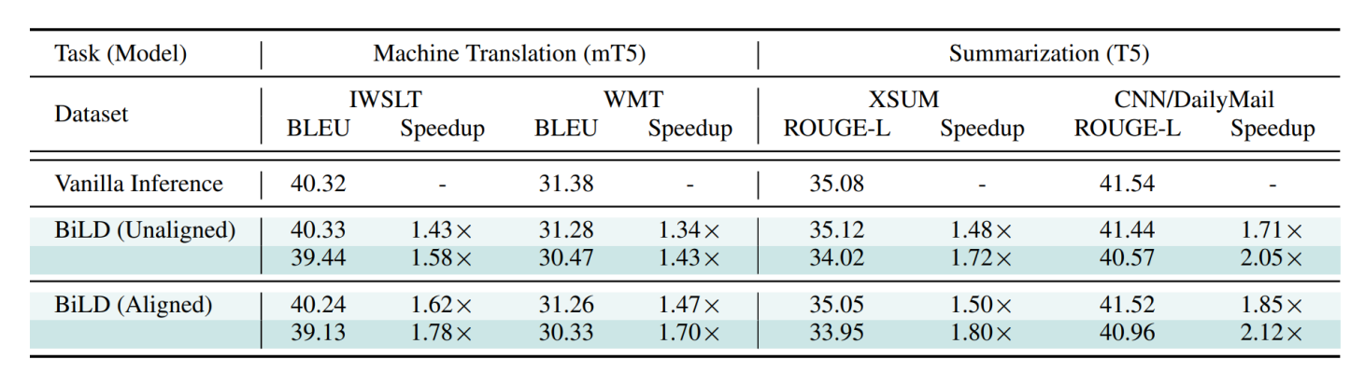
实验评估
实验结果
无预测对齐：平均提速至 1.5 ∼ 2.0 倍
未对齐的 BiLD 是一种纯粹的即插即用解决方案，除了独立准备小型模型外，不需要额外工作
实现预测对齐：进一步加速，提速为 1.6 ∼ 2.1 倍
Notes:
Vanilla Inference 指的是普通的推理，不使用 BiLD 加速技巧
BLEU ROUGE-L 指的是分数，越高越好

Slide 12
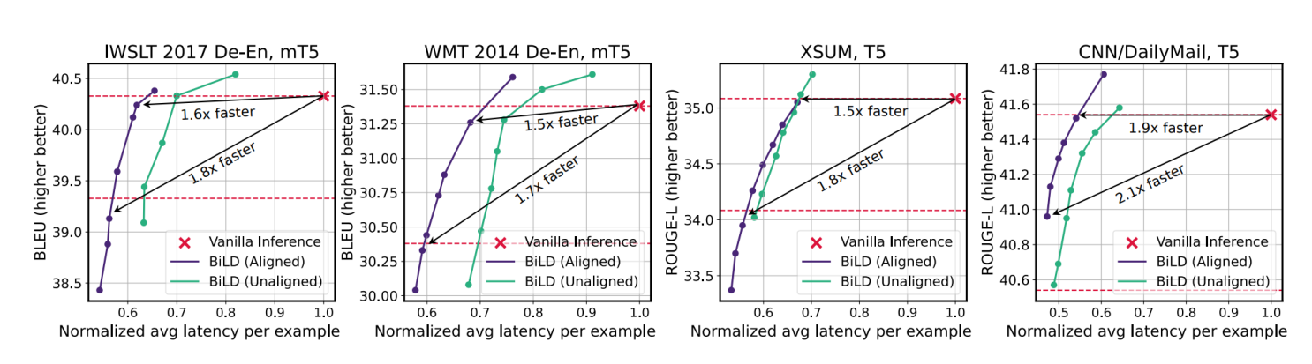
实验评估
实验结果
在允许高延迟（仍比基线快）时，未对齐和已对齐的 BiLD 的文本生成质量都比基线更优
可归因于使用两种不同模型的集成效应^{[8]}
[8] Yoshitomo Matsubara, Luca Soldaini, Eric Lind, and Alessandro Moschitti. Ensemble transformer for efficient and accurate ranking tasks: an application to question answering systems. arXiv preprint arXiv:2201.05767, 2022.
Notes:
此处红色X所在的是Vanilla Inference，第二条红色虚线是指比其低1分的位置

Slide 13
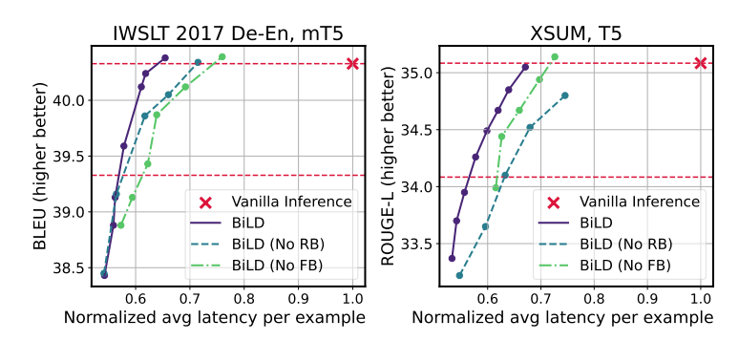
实验评估
消融研究（Ablation Studies）
分别去除 Rollback 和 Fallback ，研究 BiLD 有效性
尽管 Rollback 回退会造成额外开销，但生成质量的提高更显著
取消 Fallback ，替换为生成一定数量标记后定期将控制权移交给大型模型，会导致性能显著下降
Notes:
消融研究：通过去掉方法中的某些部分，观察结果差异，证明方法中所有“部分”的有效性

Slide 14
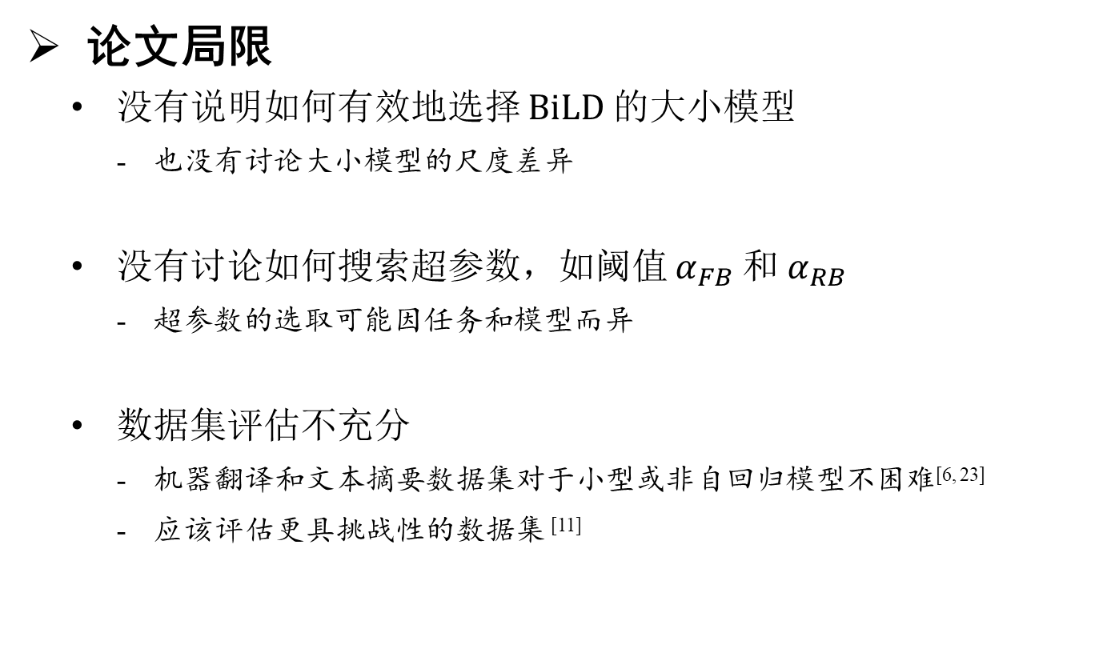
局限性
论文局限
没有说明如何有效地选择 BiLD 的大小模型
也没有讨论大小模型的尺度差异
没有讨论如何搜索超参数，如阈值 $α_{FB}$和 $α_{RB}$
超参数的选取可能因任务和模型而异
数据集评估不充分
机器翻译和文本摘要数据集对于小型或非自回归模型不困难^{[6, 23]}
应该评估更具挑战性的数据集 ^{[11]}
[6] Chen C, Borgeaud S, Irving G, et al. Accelerating large language model decoding with speculative sampling. arXiv preprint arXiv:2302.01318, 2023.
[23] Gu J, Wang C, Zhao J. Levenshtein transformer. Advances in neural information processing systems, 2019.
Notes:
增加一个论文不足，可以稍微加一点图，减少字数

Slide 15
总结
论文总结
BiLD 无需额外训练或修改现有模型就能减少各种文本生成任务的端到端推理延迟
小模型运行开销小，自回归地生成大部分文本
大模型偶尔修正小模型不准确的预测，执行高效的非自回归运算
BiLD 结合大小解码器模型，协作生成文本
Fallback 策略：当小模型不确定预测结果时，将控制权交给大模型
Rollback 策略：允许大模型纠正小模型不准确的预测
在不降低生成质量的前提下，BiLD 可将推理速度提高为 1.6 -2.1 倍

Slide 16
附录：参考文献
[1] Sehoon Kim, Karttikeya Mangalam, Suhong Moon, Jitendra Malik, Michael W. Mahoney, Amir Gholami and Kurt Keutzer. Speculative decoding with big little decoder. arXiv preprint arXiv:2302.07863
[4] Charlie Chen, Sebastian Borgeaud, Geoffrey Irving, Jean-Baptiste Lespiau, Laurent Sifre, and John Jumper. Accelerating large language model decoding with speculative sampling. arXiv preprint arXiv:2302.01318, 2023.
[16] Jiatao Gu, James Bradbury, Caiming Xiong, Victor OK Li, and Richard Socher. Non-autoregressive neural machine translation. arXiv preprint arXiv:1711.02281, 2017.
[20] Dan Hendrycks and Kevin Gimpel. A baseline for detecting misclassified and out-of-distribution examples in neural networks. arXiv preprint arXiv:1610.02136, 2016.
[22] Geoffrey Hinton, Oriol Vinyals, and Jeff Dean. Distilling the knowledge in a neural network. Workshop paper in NIPS, 2014.
[29] Jungo Kasai, Nikolaos Pappas, Hao Peng, James Cross, and Noah A Smith. Deep encoder, shallow decoder: Reevaluating non-autoregressive machine translation. arXiv preprint arXiv:2006.10369, 2020.
[38] Yaniv Leviathan, Matan Kalman, and Yossi Matias. Fast inference from transformers via speculative decoding. In International Conference on Machine Learning, pages 19274–19286. PMLR, 2023.
[44] Liu Pai. Qiaoning at semeval-2020 task 4: Commonsense validation and explanation system based on ensemble of language model. In Proceedings of the Fourteenth Workshop on Semantic Evaluation, pages 415–421, 2020
[51] Tal Schuster, Adam Fisch, Jai Gupta, Mostafa Dehghani, Dara Bahri, Vinh Q Tran, Yi Tay, and Donald Metzler. Confident adaptive language modeling. arXiv preprint arXiv:2207.07061, 2022.

Slide 17
谢谢！

